Slide 1
Введение в работу с данными

Slide 2
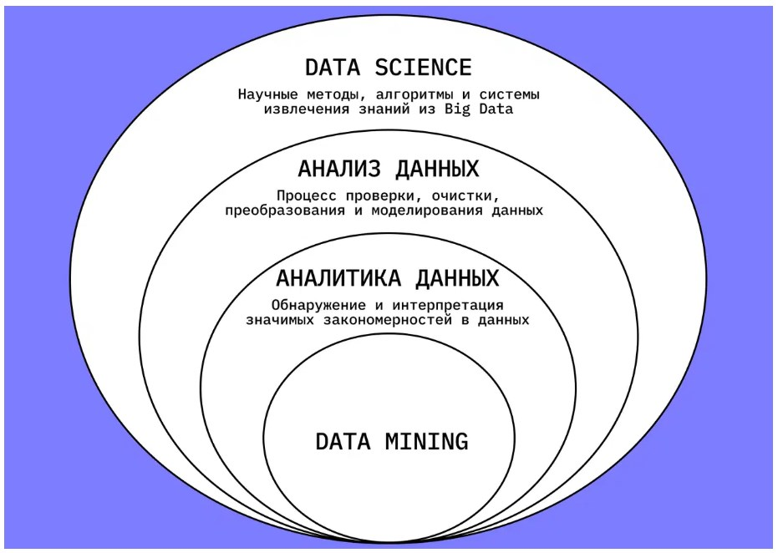
(извлечение данных)

Slide 3
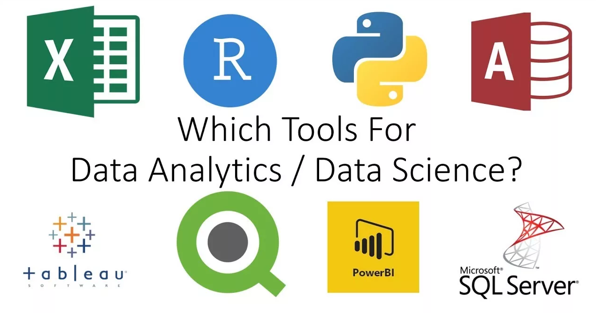

Slide 4
Области применения
Бизнес и ритейл
сегментация аудитории; персонализация предложений; оптимизация запасов и цепочек поставок; анализ клиентского опыта.
Здравоохранение
ранняя диагностика заболеваний; персонализированная медицина; прогнозирование эпидемий; оптимизация работы медучреждений.
Государственное управление
борьба с коррупцией (анализ госзакупок); улучшение госуслуг (анализ обращений); планирование инфраструктурных проектов.
Телеком и IT
прогнозирование оттока абонентов; оптимизация сетевых ресурсов; анализ пользовательского поведения в приложениях.

Slide 5
Ключевая цель заключается в извлечении полезной информации из «сырых» данных — преобразовании неструктурированной или полуструктурированной информации в понятные инсайты, выявлении скрытых закономерностей и формировании надёжной базы для управленческих решений на всех уровнях.
Задачи:
Сбор и подготовка данных
Обработка и преобразование
Анализ и моделирование
Визуализация и отчётность
Внедрение и мониторинг

Slide 6
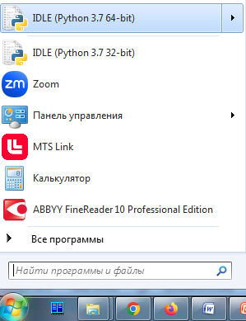
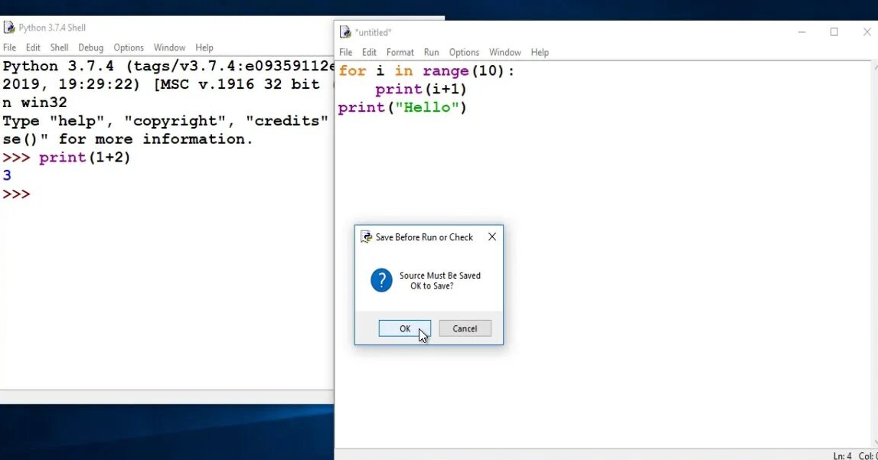
Инструментарий для работы: IDLE
IDLE (Integrated Development and Learning Environment) — встроенная среда разработки (IDE) для Python, которая подходит для работы с языком в качестве инструмента аналитика. Она поставляется вместе с самим языком и не требует отдельной установки.

Slide 7
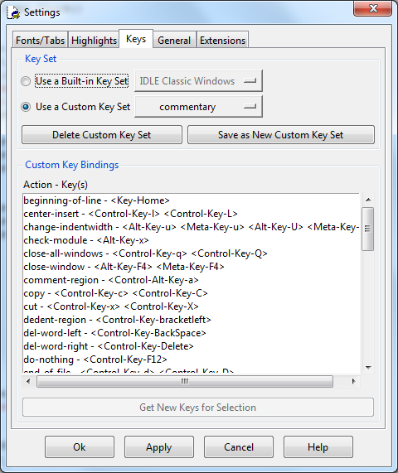

Настройки IDLE
При проведении анализа данных в IDLE (интегрированной среде разработки для Python) целесообразно оформлять итоговые результаты в Microsoft Word или аналогичном текстовом редакторе.

Slide 8
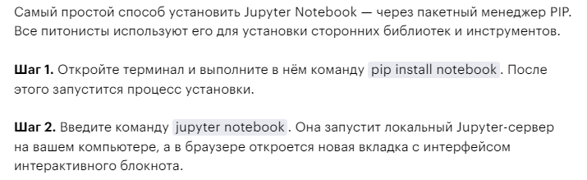
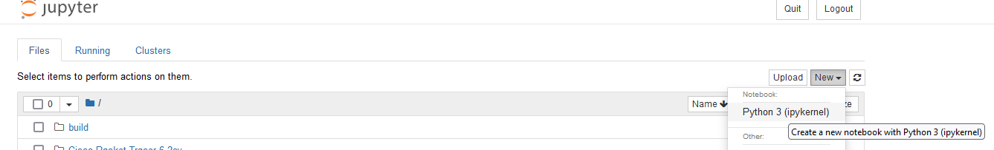
Инструментарий аналитика: Jupyter Notebook
Jupyter Notebook можно запускать локально на своём компьютере или в облаке. Cпособ подойдёт, если вы планируете работать с «ноутбуками» в одиночку. Для взаимодействия с коллегами удобнее использовать облачную версию (google collab, описанный далее).

Slide 9
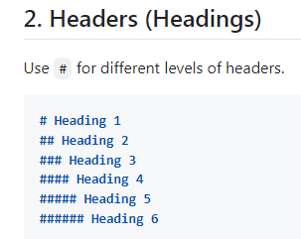
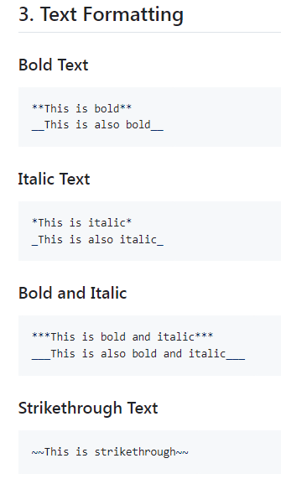
Работа с Jupyter Notebook
В этом режиме можно вводить код или текст в ячейку, внутри ячейки появляется мигающий текстовый курсор. Некоторые быстрые клавиши для работы в Edit Mode:
Shift + Enter — запускает ячейку и переходит на следующую.
Ctrl + Enter — запускает ячейку, но сохраняет фокус на той же ячейке.
Alt + Enter — запускает ячейку и вставляет новую ниже.
Ctrl + ] — выравнивает выбранные строки, Ctrl + [ — разворачивает их.
Ctrl + / — переключает комментарии для выбранных строк кода.
Ctrl + Shift + - — разделяет текущую ячейку на две в месте курсора.
Markdown — язык разметки, который позволяет создавать форматированный текст, не требуя специальных инструментов или знаний HTML. В Jupyter Notebook Markdown поддерживается в текстовых ячейках. (запускается комбинацией клавиш Esc+M)
Остальные комбинации можете прочитать по ссылке
https://github.com/AbuTaher003/Jupyter-Notebook-Markdown-complete-guide?ysclid=mlgfl39t8b235951541

Slide 10
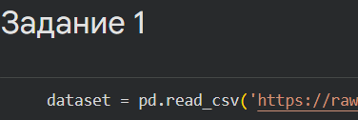
Инструментарий аналитика: Google Collab
Google Colab — это бесплатная среда для разработки и выполнения программного кода в облаке. Она предоставляет возможность писать и запускать код на языке Python, используя только браузер, без установки специальных программ на компьютер.
С Google Colab работают через Google Colab notebooks (блокноты). Вот пошаговое руководство, как начать работу:
Открыть браузер и перейти на сайт Google Colab. Для входа потребуется учетная запись Google.
На главной странице сразу будет несколько примеров текста и кода — можно попробовать что-то в них изменить и посмотреть, как это работает.
Создать новый блокнот, нажав на кнопку «Файл → Создать блокнот». Также можно открыть уже существующий с компьютера.
В открывшемся файле будут ячейки кода. В них можно писать код.
Когда код написан, можно навести на ячейку и нажать на появившуюся иконку в виде стрелочки. Код сразу выполнится.
Чтобы вставить новые ячейки кода, нужно нажать кнопку «+ Код». Ячейки можно добавлять и удалять.
Кроме кода можно вставлять текст, например для пояснений.
В меню доступно множество других инструментов: сохранение блокнотов на Google Drive, загрузка и сохранение данных и библиотек, работа с графиками, коллаборация с другими пользователями и многое другое.
После окончания работы можно сохранить блокнот на Google Drive или скачать на компьютер в различных форматах.
https://colab.research.google.com/notebooks/markdown_guide.ipynb

Slide 11
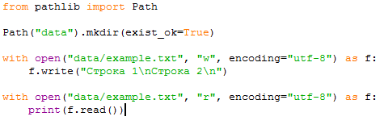
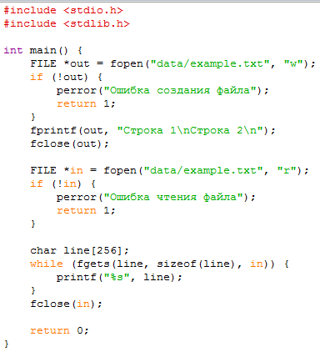
Python
СИ

Slide 12
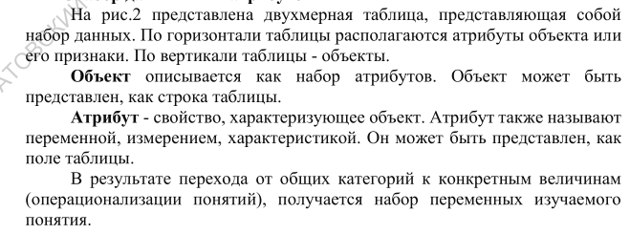
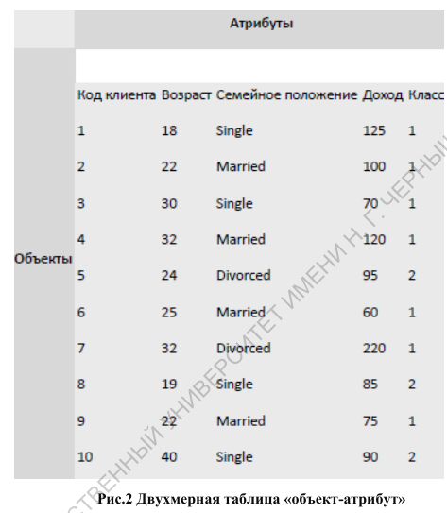

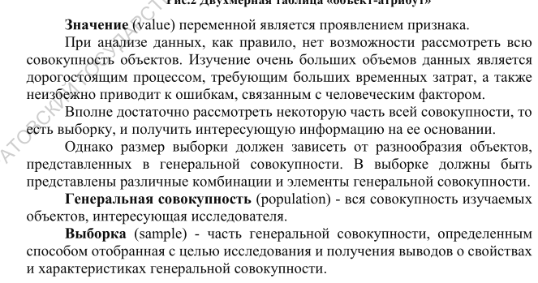
Загрузка и первичная проверка данных

Slide 13
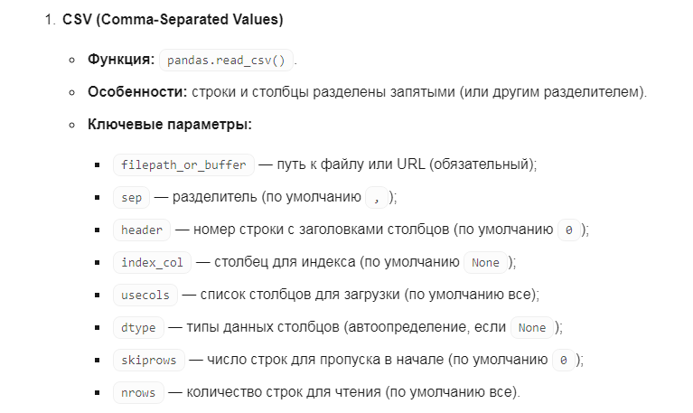
Загрузка и первичная проверка данных
CSV (от англ. Comma-Separated Values — «значения, разделённые запятыми») — текстовый формат для хранения табличных данных. По сути, это обычные таблицы, только записанные в виде текста.

Slide 14
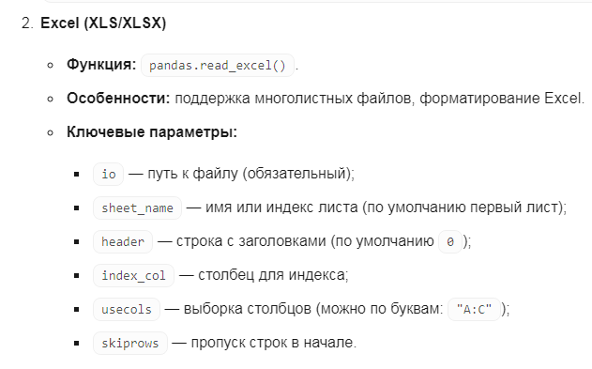
Загрузка и первичная проверка данных
После загрузки DataFrame рекомендуется выполнить базовую проверку:
Просмотр структуры:
df.head(n) — первые n строк (по умолчанию 5);
df.tail(n) — последние n строк;
df.info() — общая информация;
df.columns — список столбцов;
df.index — индекс строк.
df.dtypes — типы данных всех столбцов.

Slide 15
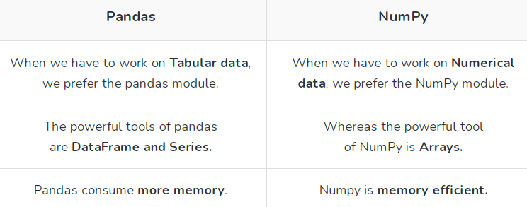
NumPy (сокращение от Numeric Python — «числовой Python») нужен для быстрых вычислений с большими наборами чисел. Его главная «фишка» — многомерные массивы (ndarray). Это как таблицы, но все ячейки должны быть одного типа (например, только целые числа или только дроби). Благодаря этому:
данные занимают меньше памяти;
операции (сложение, умножение и т. п.) выполняются очень быстро — в разы быстрее, чем со стандартными списками Python.
Когда пригодится NumPy:
считать средние значения, суммы, минимумы/максимумы для миллионов чисел;
проводить математические операции с матрицами (например, умножать их);
работать с изображениями или другими данными, где важна скорость вычислений.
Pandas (от Panel Data — «панельные данные») создан для удобной работы с таблицами. Его главный инструмент — DataFrame — это как лист в Excel:
строки и столбцы имеют имена;
в разных столбцах могут быть разные типы данных (числа, текст, даты);
есть готовые команды для фильтрации, группировки, слияния таблиц и т. п.
Когда пригодится Pandas:
загружать данные из CSV, Excel или баз данных;
очищать данные (удалять пропуски, исправлять ошибки);
анализировать продажи, статистику, опросные данные — всё, что удобно представить в таблице;
строить простые графики (гистограммы, линейные диаграммы).

Slide 16
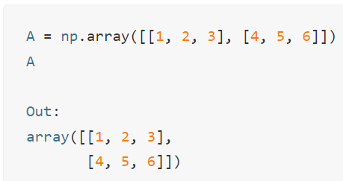
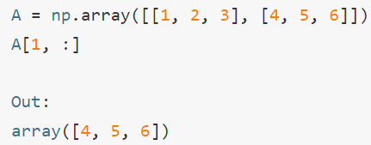
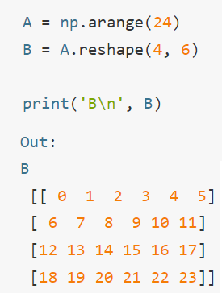
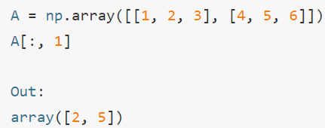
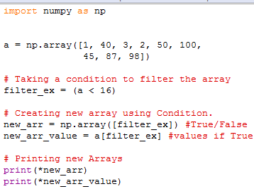
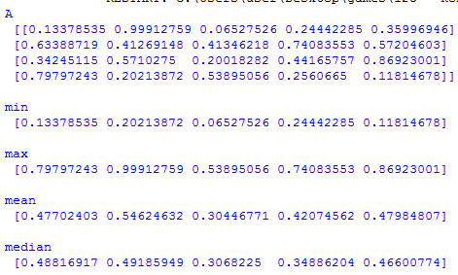
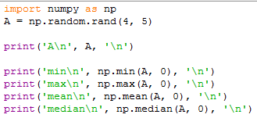
Создание массива из list
Срез массива
Форма массива и ее изменение
Простые условия отбора
axis=0 — среднее по столбцам;
axis=1 — среднее по строкам.
Агрегаторы
https://habr.com/ru/articles/469355/?ysclid=mlm9qtmn8927596431

Slide 17
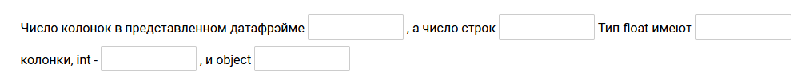
Прочитайте данные и заполните пропуски: https://raw.githubusercontent.com/pandas-dev/pandas/refs/heads/main/doc/data/titanic.csv
Подумайте, если бы Вы анализировали эти данные, что Вы бы хотели сделать с данными в первую очередь?
Дан массив, содержащий баллы слушателей курса по английскому языку за вступительный экзамен. Слушатели распределены по 15 группам по 10 человек.
import numpy as np
scores = np.array([[20, 40, 56, 80, 0, 5, 25, 27, 74, 1],
[0, 98, 67, 100, 8, 56, 34, 82, 100, 7],
[78, 54, 23, 79, 100, 0, 0, 42, 95, 83],
[51, 50, 47, 23, 100, 94, 25, 48, 38, 77],
[90, 87, 41, 89, 52, 0, 5, 17, 28, 99],
[32, 18, 21, 18, 29, 31, 48, 62, 76, 22],
[6, 0, 65, 78, 43, 22, 38, 88, 94, 100],
[77, 28, 39, 41, 0, 81, 45, 54, 98, 12],
[66, 0, 88, 0, 44, 0, 55, 100, 12, 11],
[17, 70, 86, 96, 56, 23, 32, 49, 70, 80],
[20, 24, 76, 50, 29, 40, 3, 2, 5, 11],
[33, 63, 28, 40, 51, 100, 98, 87, 22, 30],
[16, 54, 78, 12, 25, 35, 10, 19, 67, 0],
[100, 88, 24, 33, 47, 56, 62, 34, 77, 53],
[50, 89, 70, 72, 56, 29, 15, 20, 0, 0]])
Посчитать, сколько слушателей получили 0 за вступительный экзамен.
Определить, средний балл за вступительный экзамен в каждой группе.
Сохранить баллы слушателей выше 0 в список nonzero. Используя этот список, определить минимальный балл за экзамен среди всех групп.
На основе исходного массива вывести оценки слушателей первых семи групп (включительно, должны быть 7 списков оценок).
Используя markdown, комментарии оформите отчет по этим двум заданиям (используйте заголовки/выделения/таблицы для ответов на вопросы)

